Slide 1
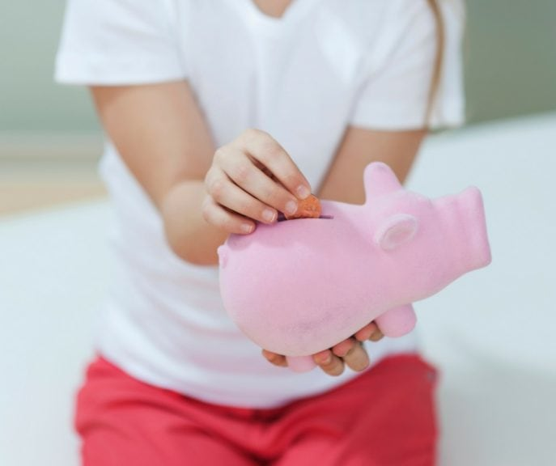
Trousse de littératie financière de niveau intermédiaire
ThePhoto by PhotoAuthor est sous licence CCYYSA.

Slide 2
Vue d’ensemble
Cette trousse de ressources pour les écoles intermédiaires a été créée pour appuyer le nouveau programme d’études holistique en intégrant du contenu pratique et attrayant du Centre d’excellence pour les partenaires en entrepreneuriat.
L’ensemble est conçu pour apporter de la pertinence à divers sujets de littératie financière en classe tout en augmentant l’engagement et l’impact. Les ressources fournies sont liées au mieux-être personnel de la 6e à la 8e année, aux mathématiques de la 6e année et aux études sociales de la 6e année. Ils peuvent également être adaptés à des contextes supplémentaires par l’éducateur.

Slide 3
Liens avec le programme d’études : Mieux-être personnel de la 6e à la 8e année
Volet - Santé mentale Grande idée - Prise de décision Descripteur de compétences - Décrire différents moyens de gagner de l’argent. Examiner certains achats importants qu’une personne pourrait faire. Décrire différentes façons d’épargner et d’investir. Discuter des risques et des obstacles liés à une prise de décision financière responsable, notamment en matière de crédit.

Slide 4
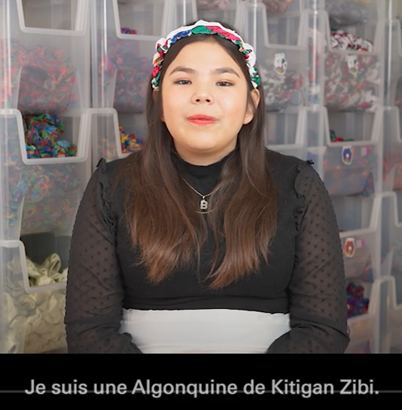
Discuss How People Earn Money
Cliquez ici pour accéder à ce soutien à l’apprentissage stimulant du Musée de la Banque du Canada sur « Que pourriez-vous faire pour gagner de l’argent », notamment : Vidéo youtube de Mya Beaudry, une jeune entrepreneure de la Première Nation Anishinabed de Kitigan Zibi qui a créé sa propre entreprise.
PRÉSENTÉ PAR :

Slide 5
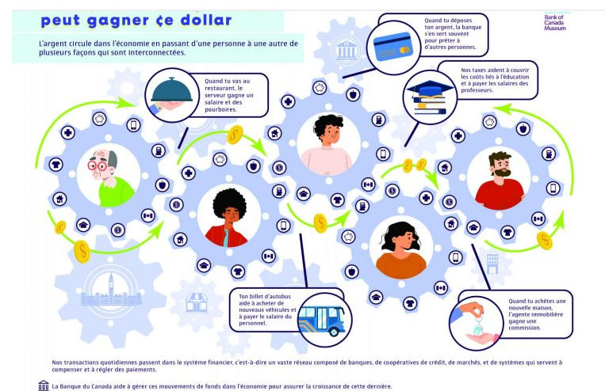
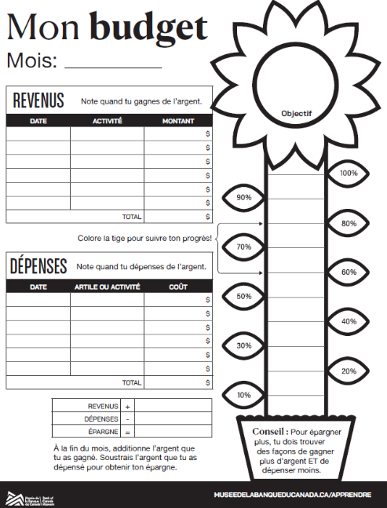
Discutez de la façon dont les gens gagnent de l’argent

Slide 6
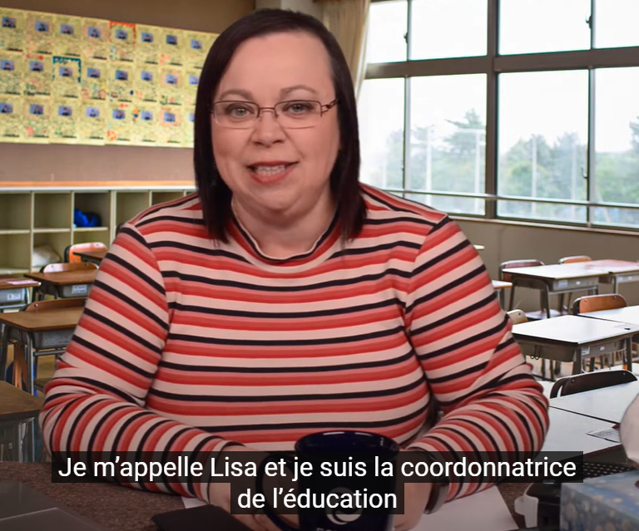
Expliquer Emprunter, épargner et investir
Vidéos Youtube du FCNB Dépenses intelligentes Objectifs d’épargne et de dépenses Cartes de débit et de crédit
Voir l’annexe du Guide de l’enseignant pour les soutiens à l’apprentissage PDF connexes : Épargne et investissement ; Crédit et dette
PRÉSENTÉ PAR :

Slide 7
Activité : Bingo sur la littératie financière
FCNB présente le Bingo sur la littératie financière , une façon amusante et interactive pour les élèves du secondaire d’en apprendre davantage sur la littératie financière ! Parfait pour la salle de classe, ce jeu permettra aux élèves de réfléchir de manière critique à la gestion de l’argent tout en s’amusant.
PRESENTED BY:

Slide 8
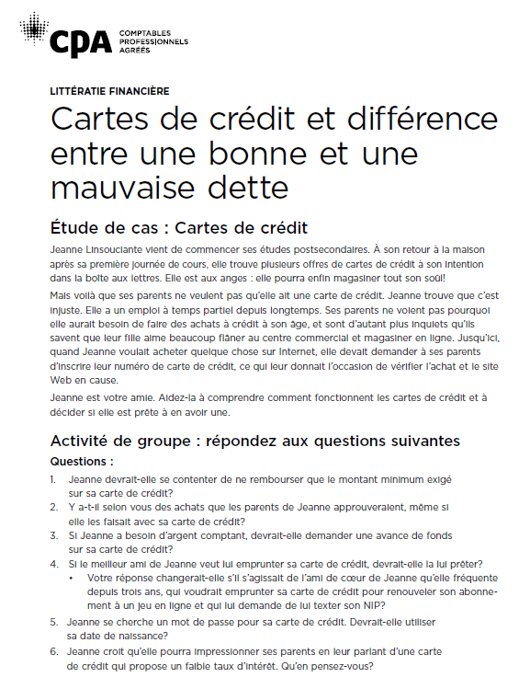
Cerner les obstacles et les risques à la prise de décisions financières responsables
Étude de cas
PRÉSENTÉ PAR :

Slide 9
Mathématiques : Additionner, soustraire, multiplier et diviser des décimales pour résoudre des problèmes
Vidéos Youtube de FCNB :
La signification de la valeur
Voir l’annexe dans le Guide de l’enseignant pour les soutiens à l’apprentissage PDF connexes : Dans un restaurant ; Sur la route ; Premier téléphone cellulaire ; Redonner ; Planification d’une fête
PRÉSENTÉ PAR :

Slide 10
Mien-être personnel : Santé mentale et prise de décision
VOLET
Apprentissage lié à la carrière
Réfléchir aux cheminements de carrière potentiels, explorer les cheminements de carrière potentiels et expérimenter des cheminements de carrière potentiels.
Présenté par
GRANDE IDÉE
​
Soutien à l’apprentissage : Activités économiques pour réussir et jeu inclus dans le kit : Apprenez à fixer des objectifs à long terme, à préparer un budget mensuel pour la vie autonome, à découvrir les déductions salariales et la différence entre le salaire brut et le salaire net, à explorer le concept de réseautage et à apprendre la valeur du développement d’une marque personnelle forte.

Slide 11
Sixième année scences humaines
VOLET
Économie
GRANDE IDÉE
Prise de décisions
Recherche sur le commerce et d’autres liens économiques entre la région de l’Atlantique et les collectivités nationales et mondiales
DESCRIPTEUR DE COMPÉTENCES
Soutien à l’apprentissage : « Notre pays » inclus dans la trousse
PRÉSENTÉ PAR

Slide 12
Sixième année sciences humaines
VOLET
Économie
BIG IDEA
Durabilité
Évaluer les pratiques et les produits de base qui mènent à l’autonomisation économique. Décrivez l’importance des terres et des ressources naturelles en tant que marchandises dans l’histoire du Canada. Analyser l’utilisation mondiale et la durabilité des ressources naturelles dans les pays du Sud.
DESCRIPTEUR DE COMPÉTENCES
Pour accéder à ce soutien à l’apprentissage, cliquez ici
PRÉSENTÉ PAR

